Slide 1
$HARE
PMI 6
O NOVO JEITO DE COMPARTILHAR
Eduardo Kazenski
Amedeo Elmo

Slide 2
História

Slide 3
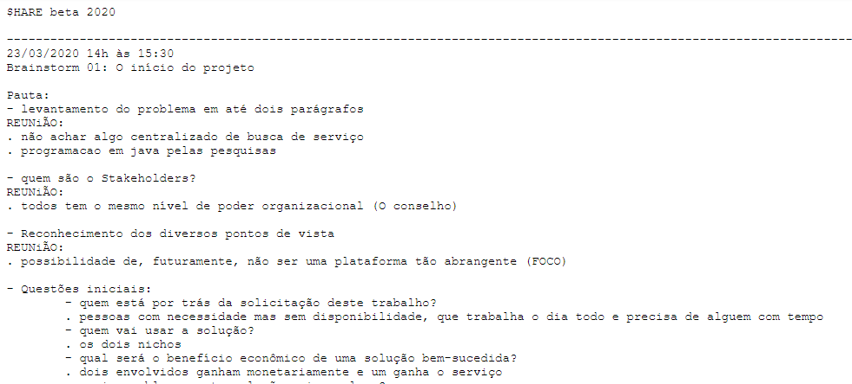
História
SONHO
Eu sempre tive esse sonho, e meus colegas abraçaram e acreditaram nesse início de ideia.

Slide 4
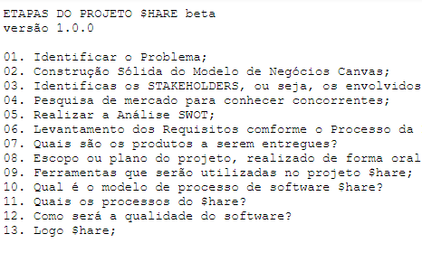
História
GANHANDO CORPO
O conjunto de informações escritas no bloco de notas foi ganhando mais corpo, mesmo que, ainda em papel.

Slide 5

História
COMEÇAMOS A PESQUISAR
Identificamos os possíveis concorrentes e adjacentes ao nosso projeto de ideia. Isso nos fez pensar com um olhar mais crítico.

Slide 6
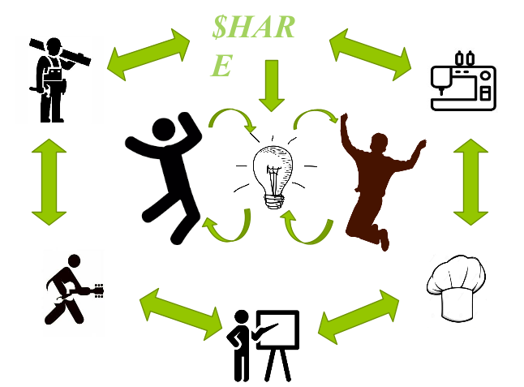
História
CRIAMOS O NOSSO JEITO SHARE
Decidimos, em equipe, criar o jeito Share de compartilhar. Um modelo dinâmico, colaborativo e moderno de pensar.

Slide 7
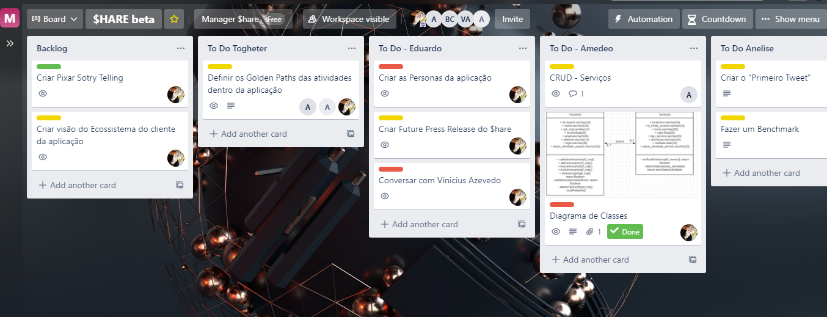
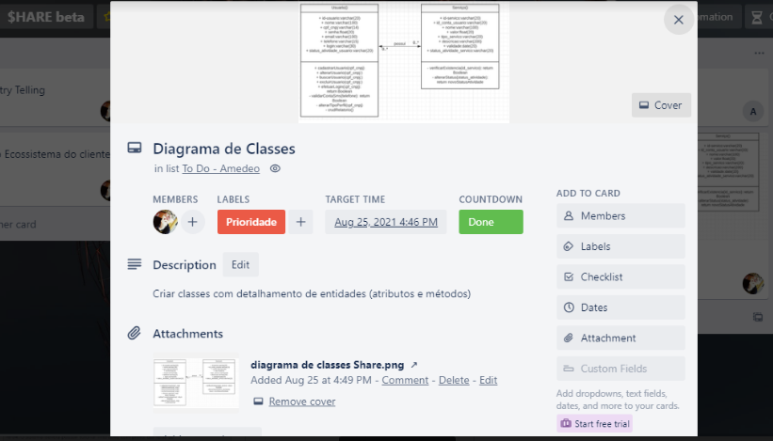
História
ORGANIZADO DESDE SEMPRE
Desde os primórdios da ideia, antes mesmo de ter uma equipe, sempre tive tudo bem documentado e organizado – isso valoriza o projeto.
Trello do projeto Share

Slide 8
História
EQUIPE SEMPRE SERÁ LEMBRADA
FASE 1
Eduardo
Bruno
Victor
FASE 2
Eduardo
Bruno
Victor
FASE 3
Eduardo
Amedeo
Com o passar do tempo, a jornada apresentou alterações ao ambiente estudantil e corporativo. Isso fez algumas pessoas deixar o projeto e outras ingressar. E aí tivemos nosso contato com gestão de pessoas e riscos.
FASE 4
Eduardo
Amedeo
Bruno
FASE 5
Eduardo
Amedeo
Anelise
Yuri
FASE 6
Eduardo
Amedeo

Slide 9

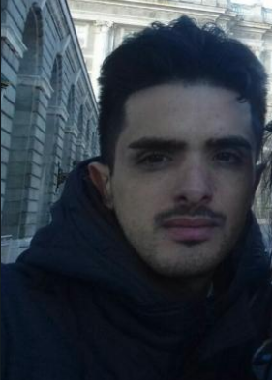


História
Bruno Carnavalli
Victor Michelon
Anelise e Yuri

Slide 10
Motivação

Slide 11
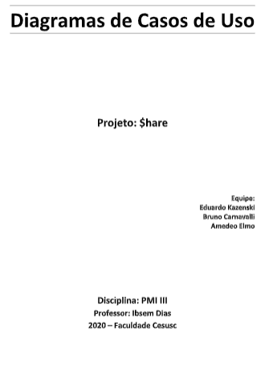
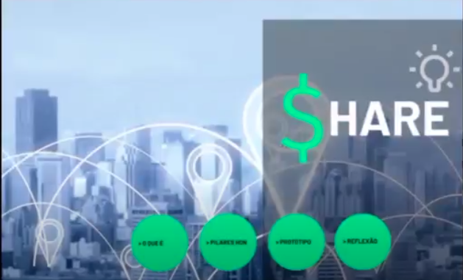
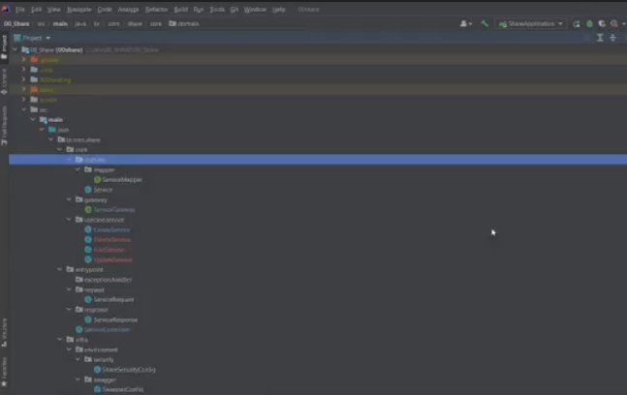
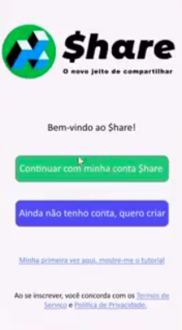
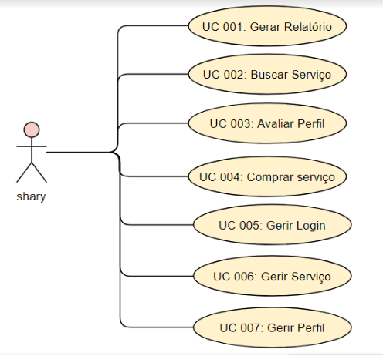

Motivação
DOCUMENTOS
CRIADOS
EVOLUÇÃO E APRENDIZADO DO PROJETO
VISUAL E PROGRAMAÇÃO
Toda documentação criada ao longo dos semestres com o professores.
Ver o aglomerado de documentos e vontade de espírito se tornando um produto palpável.
O visual, sem dúvidas, foi o maior avanço no projeto, mais que a própria programação.

Slide 12
Projeto

Slide 13
PILARES HDN DO SHARE
01
02
03
HABILIDADE
Eu ter a Habilidade para desempenhar algo.
DISPONIBILIDADE
Eu ter a Disponibilidade de tempo para realizar algo.
NECESSIDADE
Eu precisar que algo seja realizado para mim.

Slide 14

SOBRE NOSSO SHARE
A nossa plataforma é para dispositivos móveis e ajuda pessoas com necessidades e/ou habilidades de serviços de reparo, manutenção, instrução, entre muitos outros, ou seja, atende tanto quem está buscando um serviço especializado quanto quem tem essa mão-de-obra e dispõe de tempo para realizar o serviço.

Slide 15

DOCUMENTAÇÃO DO SHARE
Documento de Visão
Model Business Canvas
Levantamento de Requisitos
Especificação de Requisitos
Definição das Personas e Atores
Mapa de Jornada de Usuário
Especificação do Mapa de Empatia
Diagrama de Casos de Uso
Especificação e Expansão dos Casos de Uso
Especificação das Histórias de Usuário
Documento de Apresentação de Projeto
EAP (Estrutura Analítica do Projeto)
TAP (Termo de Abertura do Projeto)
Protótipo de Baixa Fidelidade
Protótipo de Alta Fidelidade
Projeto codificado alocado no GIT
Backups de documentação em nuvem e GIT

Slide 16
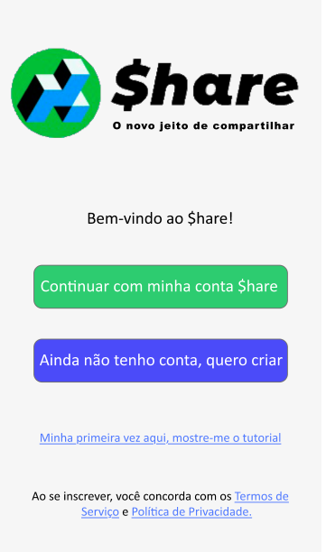
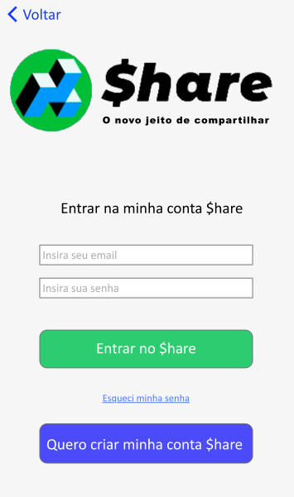
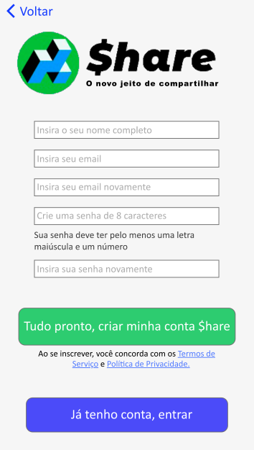
ALGUMAS INTERFACES PROJETADAS
Tela ZERO
Entrar na conta
Criar conta

Slide 17
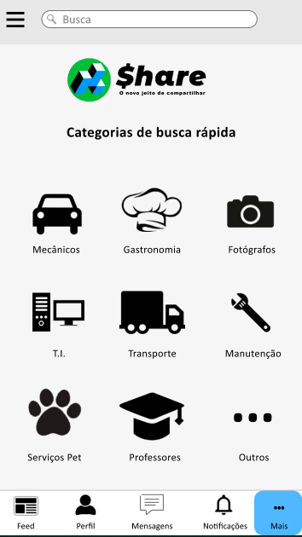
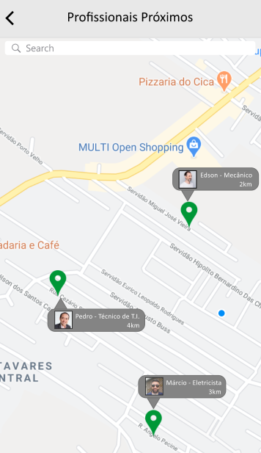
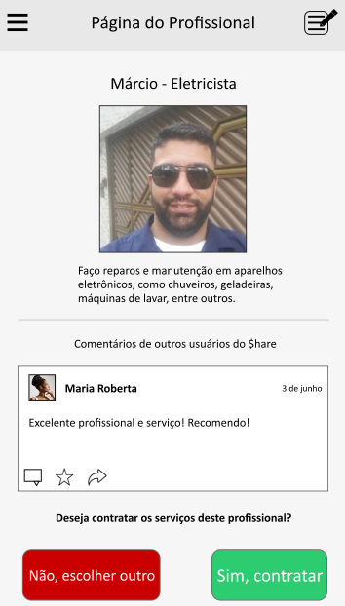
ALGUMAS INTERFACES PROJETADAS
Localização de serviços
Perfil do profissional
Início

Slide 18
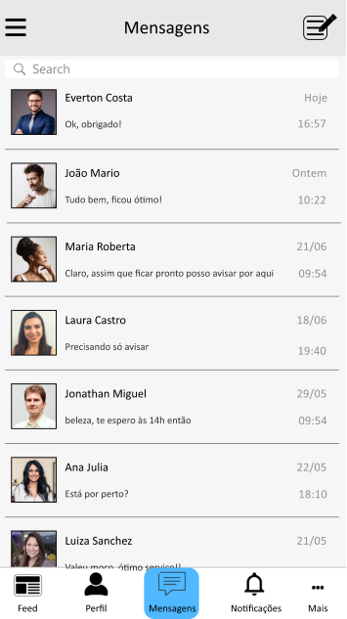
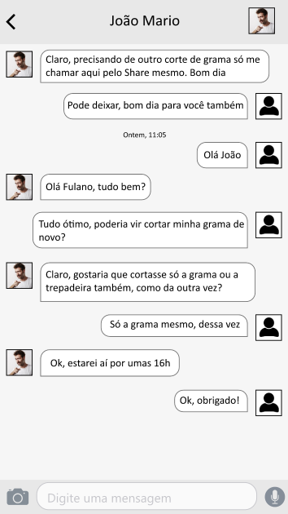
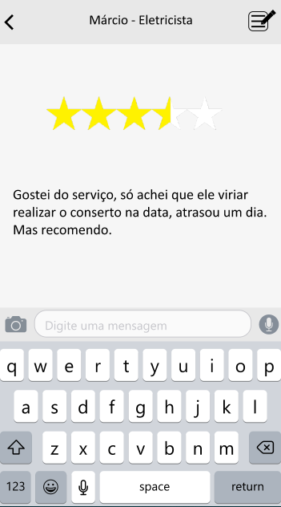
ALGUMAS INTERFACES PROJETADAS
Avaliação de serviço
Mensagens
Chat de conversa

Slide 19

Mobile
Compartilhe! Espalha seu conhecimento pelo mundo.

Slide 20

Admin
Compartilhe! Espalha seu conhecimento pelo mundo.

Slide 21
LINKS INTERESSANTES
LINKS INTERESSANTES
Seguem os links do contato com o usuário:
Protótipo de Baixa Fidelidade a ser testado:
https://xd.adobe.com/view/42f22bbd-d61c-4df3-4b5e-96184942bb22-34c3/?fullscreen&hints=offf
Protótipo de Alta Fidelidade a ser testado:
https://drive.google.com/file/d/1drAI9SF-ehiTx52kYZFNAPKxFfbByBs0/view?usp=sharing
Link do GitHub:
https://github.com/elmoamedeo/jiic-zerozeroshare

Slide 22
Yay!
Alguma dúvida?

